Slide 1


Análisis comparativo de los componentes del Índice de Desempeño Logístico. Caso Chile, Panamá y Ecuador durante los años 2010 – 2018
AUTORAS
Alejandra Maribel Carrión Chávez
María José García Riofrío
Sangolquí
2020

Slide 2
Planteamiento del problema
A pesar del desarrollo de las capacidades empleadas en los sistemas logísticos de Ecuador, este se ubicó en el lugar 62 del Índice de Desempeño Logístico a nivel mundial en el año 2018.
Una adecuada gestión logística influye en el desarrollo del comercio, integración de economías e inversión extranjera.
La logística es un elemento primordial en el comercio
Importancia

Slide 3
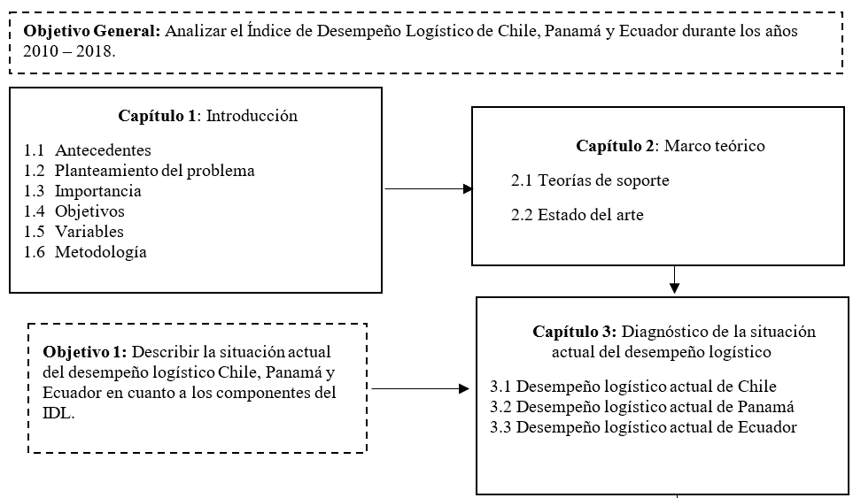
Estructura

Slide 4
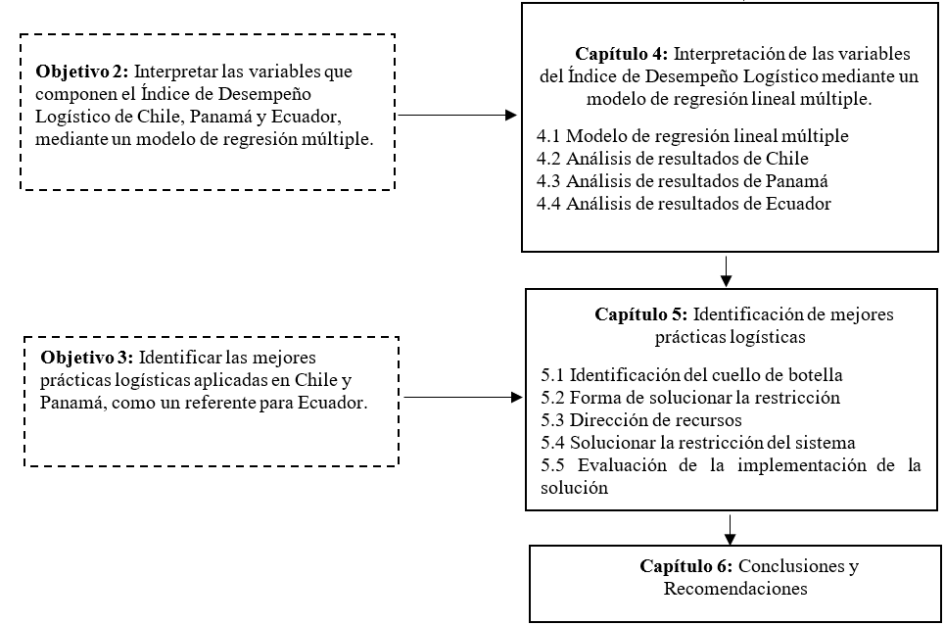

Slide 5
Metodología
Enfoque de investigación
Mixto (Cuantitativo – Cualitativo)
Modelo de regresión lineal múltiple
Relaciona variables
Determina la influencia de las VI en la VD
Explica su comportamiento y también las predice

Slide 6

Proposición general
Si existe una gestión logística eficiente en el país, existe mayor competitividad a nivel internacional.

Slide 7



Teorías de Soporte
Teoría de las restricciones
Teoría de la localización
Índice de Desempeño Logístico
Cuellos de botella
A mayores distancias, mayores costos
6 variables

Slide 8

Índice de Desempeño Logístico (LPI)
INPUTS
Áreas de regulación política
Eficiencia del despacho de aduana
Calidad de la infraestructura
Calidad de los servicios logísticos
Variables
OUTCOMES
Áreas de resultados de la cadena de suministro
Puntualidad
Facilidad de acordar embarques
Capacidad de seguir y rastrear envíos

Slide 9

Diagnóstico de la situación actual del desempeño logístico

Slide 10
Desempeño general

Slide 11
Calidad de los servicios logísticos
Chile
Panamá
Ecuador
2017 Observatorio logístico
Red ferroviaria
Secretaría de la cadena de frío
14 puertos
5 puertos
2017 Programa OEA

Slide 12
Facilidad de acordar embarques
Chile
Panamá
Ecuador
THC: $124
THC: $215
THC: $192

Slide 13
Eficiencia del despacho de aduana
Chile
- 5 días en promedio para despacho aduanero.
- Centro de entrenamiento aduanero
- Tecnologías no invasivas de aforo
Panamá
- Despacho aduanero se realiza en un día.
- Solo 6%, aforo físico.
- UNITEC
Ecuador
- 3,26 días
- VUE (28 organizaciones)
- Tecnología no invasiva de aforo
Notes:
UNITEC: Unidad de Inspección Técnica de Contenedores, realiza inspecciones no intrusivas mediante el uso del scanner / RPM, el cual emite una alarma en caso de detectar anomalías en las mercancías transportadas.
- El 14 de diciembre del 2009, las autoridades del país firmaron el Convenio de Cooperación para la implementación del Programa Global de Control de Contenedores (PGCC); cuyo objetivo es optimizar las acciones preventivas de ingreso de mercancías ilegales al país, facilitar el comercio internacional y proteger las fronteras

Slide 14
Puntualidad
Chile
X: 90% entregas correctas
M: 96% entregas correcta
Panamá
Nacionalización, 30 horas
Ecuador
- Reducción de tiempo de desaduanización de 5.08 días a 3.93
- Demoras: transmisión de documentos, retiro de mercancías
Notes:
Explicó que dentro de las cinco etapas que comprende la desaduanización de mercancías el Senae interviene en una que representa solo el 5%.
“Buscamos establecer cuáles son los motivos que generan estas demoras que afectan la competitividad del país”, sostuvo la directora del Senae, quien identificó a la transmisión de declaración (45%) y al retiro de la mercancía de los depósitos temporales (22%) como las etapas que más demora representan dentro del proceso.

Slide 15
Capacidad para seguir y rastrear envíos
Chile
No existe reforzamiento en el seguimiento a las mercancías
Panamá
- Infraestructura física que ofrece información en tiempo real
- Plataformas de empresas privadas
Ecuador
- Avísalo (Correos del Ecuador)
- Plataforma de empresas privadas

Slide 16
Calidad de la infraestructura
Chile
- Insuficiente capacidad de red vial
- Capacidad aeroportuario, hasta el 2050
Panamá
- Ampliación del canal de Panamá
- Infraestructura ferroviaria
- Hub de las Américas
Ecuador
- Un puerto principal
- Aprovechamiento inadecuado de la infraestructura
Notes:
- CH / Aeroportuaria: capacidad instalada es suficiente para cubrir la demanda hasta el 2050

Slide 17

Interpretación de las variables del IDL mediante un modelo de regresión lineal múltiple

Slide 18
Resumen del modelo de regresión lineal múltiple del IDL de Chile, Ecuador y Panamá

Slide 19
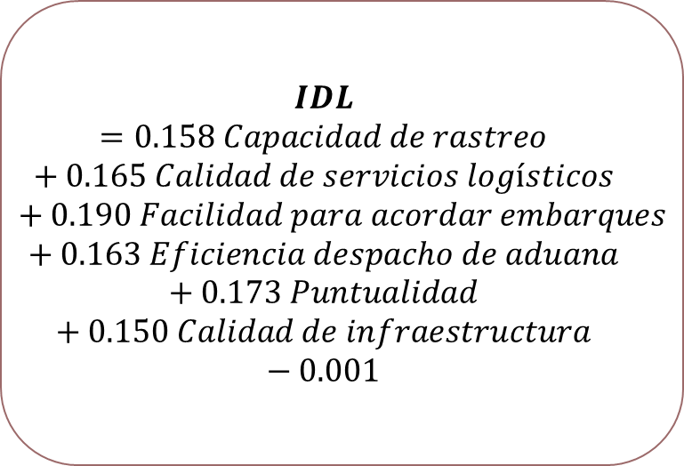
Resumen del modelo de regresión lineal múltiple del IDL de Chile, Ecuador y Panamá
$$IDL=0.158 Capacidad de rastreo+0.165 Calidad de servicios logísticos+0.190 Facilidad para acordar embarques+0.163 Eficiencia despacho de aduana+0.173 Puntualidad+0.150 Calidad de infraestructura−0.001$$

Slide 20
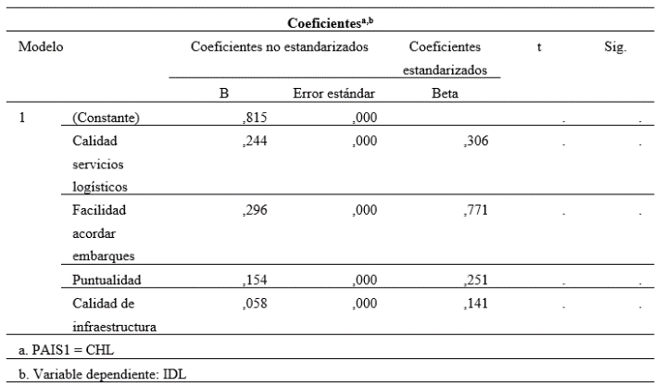
Modelo de regresión lineal múltiple para el IDL de Chile
Variables excluídas:
Capacidad de rastreo
Eficiencia del despacho de aduana

Slide 21
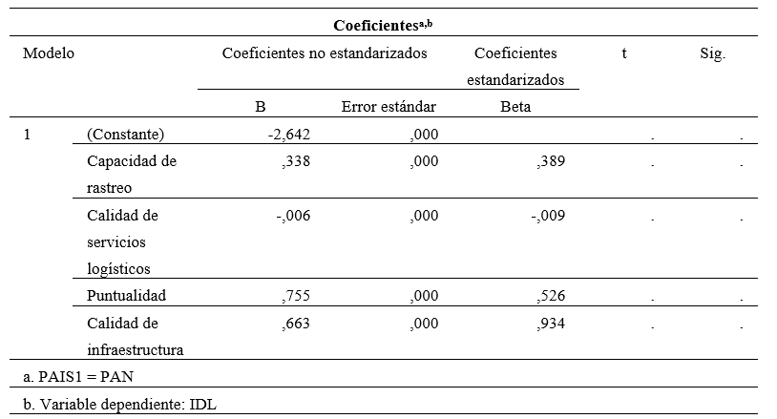
Modelo de regresión lineal múltiple para el IDL de Panamá
Variables excluídas:
Facilidad para acordar embarques
Eficiencia del despacho de aduana

Slide 22
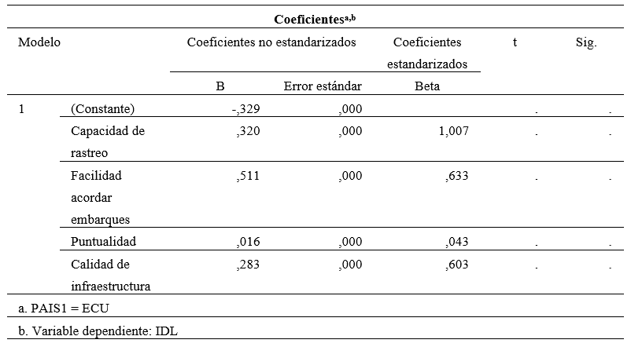
Modelo de regresión lineal múltiple para el IDL de Ecuador
Variables excluídas:
Calidad de los servicios logísticos
Eficiencia del despacho de aduana

Slide 23

Identificación de las mejores prácticas logísticas

Slide 24

Teoría de las restricciones
Evaluar la implementación
Solucionar la restricción del sistema
Dirección de recursos
Forma de solucionar la restricción
Identificar el cuello de botella

Slide 25

Solución a la restricción del sistema
Centro de entrenamiento aduanero
Observatorio de logística
Planificación logística a L/P
Red ferroviaria para carga
Descentralización

Slide 26

Conclusiones y recomendaciones

Slide 27
OBJETIVO 1
“Describir la situación actual del desempeño logístico Chile, Panamá y Ecuador en cuanto a los componentes del IDL”
Chile
Ecuador
Plan Estratégico de Movilidad 2013-2037
Observatorio logístico
Infraestructura física y tecnológica
Demora en formalidades aduaneras
Infraestructura
Tarifas no competitivas
Panamá
Hoja de Ruta Logística
Se recomienda reforzar el desempeño de estructuras logísticas existentes.

Slide 28





OBJETIVO 2
“Interpretar las variables que componen el IDL de Chile, Panamá y Ecuador, mediante un modelo de regresión múltiple”
Calidad de los servicios logísticos
Facilidad para acordar embarques
Puntualidad
Capacidad para seguir y rastrear envíos
Calidad de infraestructura
Eficiencia del despacho de aduana
Se recomienda desarrollar programas para mejorar la eficiencia del despacho de aduana.

Slide 29
OBJETIVO 3
“Identificar las mejores prácticas logísticas aplicadas en Chile y Panamá, como un referente para Ecuador”
Red ferroviaria destinada al transporte de carga
Centro de entrenamiento aduanero
Observatorio logístico
Planificación logística a largo plazo
Descentralización de actividades logísticas
Se recomienda tomar decisiones en base a datos estadísticos

Slide 30

Si las políticas gubernamentales de desarrollo son ineficientes, se perjudica la infraestructura logística de un país.
Si se dispone de bases de datos adecuadas, mejora la toma de decisiones alineadas a la realidad nacional en el desempeño logístico.
Si el coeficiente Beta de la variable es más alto en el modelo de regresión lineal múltiple, la variable tiene mayor influencia.
Si se aprovecha la capacidad logística de un país, existe mayor eficiencia de su flujo de comercio.
Si existe mayor eficiencia en los flujos de comercio, se mejora el desarrollo económico de un país.
Si existe una gestión logística eficiente en un país, existe mayor competitividad a nivel internacional.

Slide 31
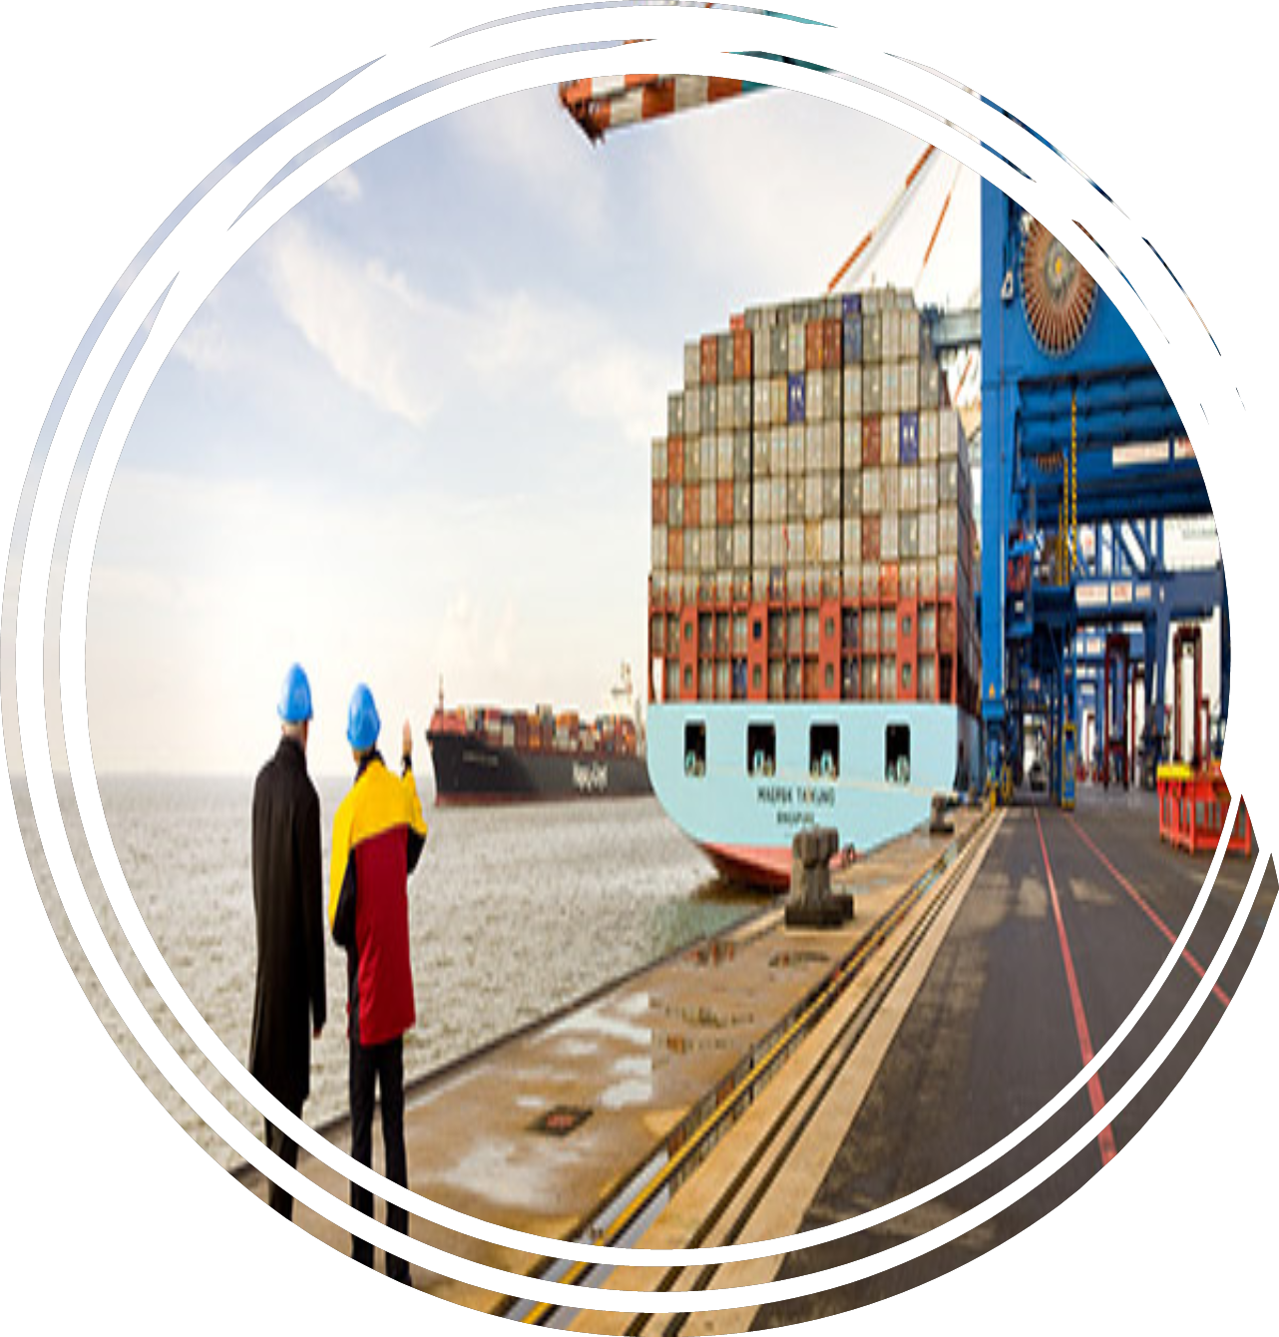
GRACIAS

Slide 32
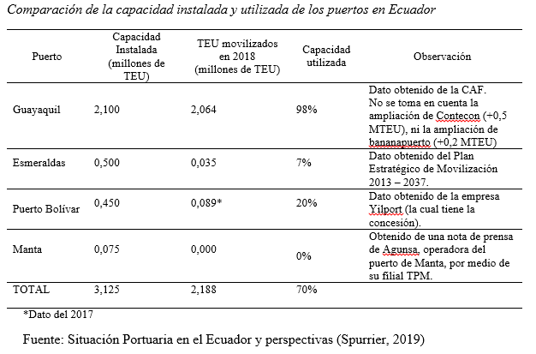
Q&A

Slide 33
